Slide 1
#MemoryMap
Выполнила: Сай Дарья
Группа: ИСТИ-19-1м
dasha.tudvaseva@yandex.ru

Slide 2
ТЗ:
Используя язык программирования Java реализовать Android-приложение «Карта событий».
Приложение должно иметь следующий функционал:
делать снимки камерой;
определять текущее местоположение пользователя;
отображать на карте текущее местоположение и ранее заданное.

Slide 3
Бизнес-логика приложения
Загрузка на начальном экране
Включение пользователем определения местоположения
Создание пользователем Воспоминания, сохранение Воспоминания в БД
Возможность просмотра Воспоминаний в виде списка

Slide 4
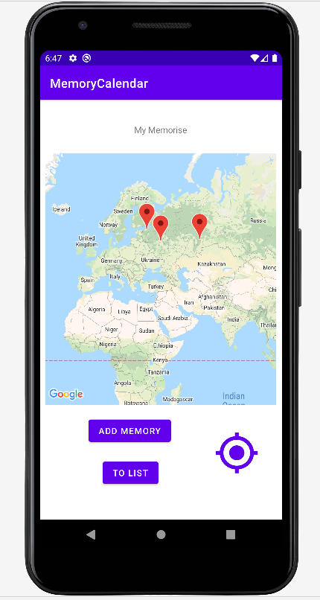

Начальный экран приложения
На экране есть область карты с установленными ранее маркерами
При нажатии на кнопку «Add Memory» происходит переход на активность с созданием Воспоминания
При нажатии на кнопку «To List» Воспоминания отображаются в виде списка
При нажатии на значок происходит определение текущей геопозиции

Slide 5
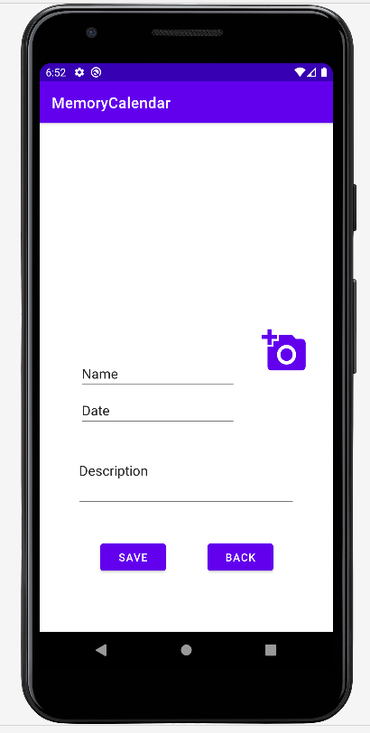
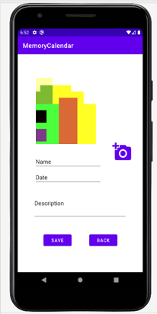
Форма добавления воспоминания
На форме есть возможность заполнить поля:
Название
Дата
Описание
При нажатии на кнопку камеры, с помощью системной камеры, можно сделать снимок, после чего он сохранится в директорию и выведется на экран
При нажатии кнопки «Save» происходит сохранение данных в БД SQLite
При нажатии кнопки «Васк» происходит возврат на предыдущую активность без сохранения

Slide 6
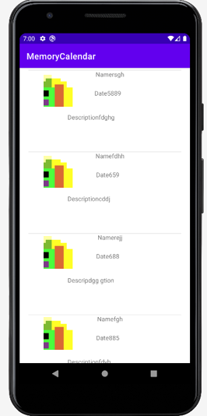
Воспоминания в виде списка
На данном скриншоте представлены тестовые данные, которые подгружаются в список из БД

Slide 7
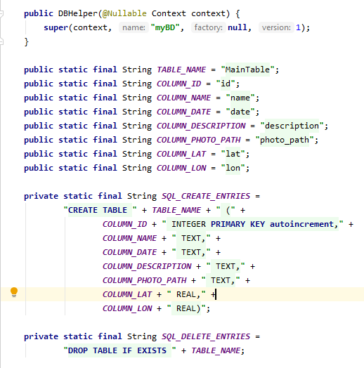
Работа с БД sqlite. Структура. Запросы на создание и удаление

Slide 8
Спасибо за внимание!
Сай Дарья
ИТСИ-19-1м
dasha.tudvaseva@yandex.ru

